Slide 1








Chào mừng thầy cô và
các em đến với môn Toán

Slide 2
Toán
Bài 46: Luyện tập (tiết 2)

Slide 3
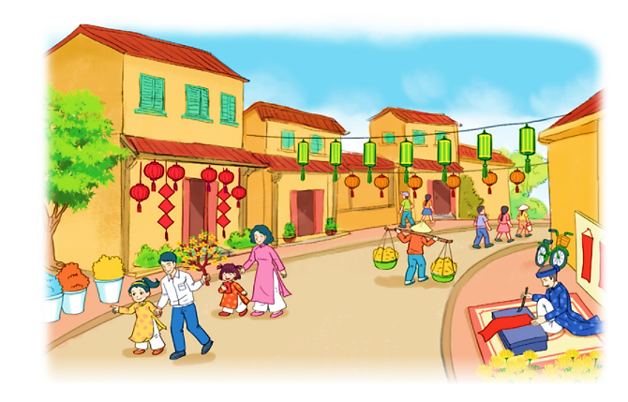
1
Số ?
Trong bức tranh có:
?
a) đèn lồng dạng khối trụ.
b) đèn lồng dạng khối cầu.
?

Slide 4
Bài 1 (tr35)
Trong bức tranh có:
a. ... đèn lồng dạng khối trụ.
b. ... đèn lồng dạng khối cầu.

Slide 5
1
Số ?
Trong bức tranh có:
12
?
7
b) đèn lồng dạng khối cầu.
a) đèn lồng dạng khối trụ.
?

Slide 6
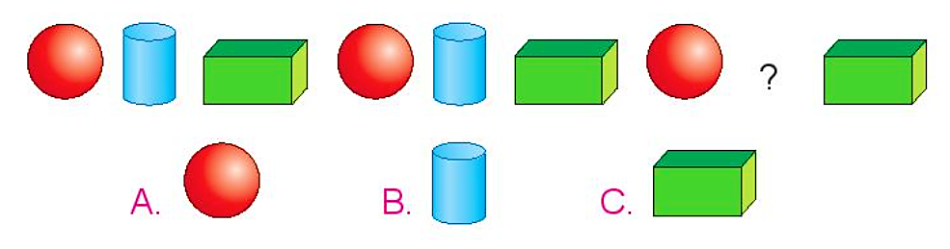
2
Chọn hình thích hợp đặt vào dấu “?”.

Slide 7
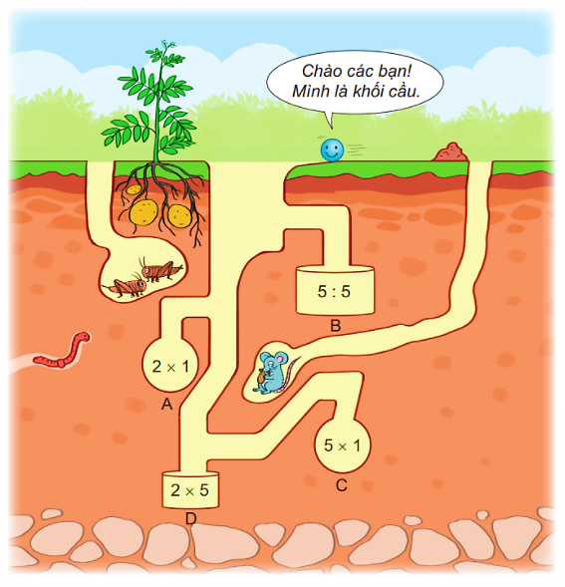
3
Bạn khối cầu sẽ rơi vào khoang khi phép tính có kết quả lớn nhất. Khoang đó có dạng khối trụ hay khối cầu?
26
1
26
→ Khoang đó có dạng khối trụ.
2
26
5
26
10

Slide 8
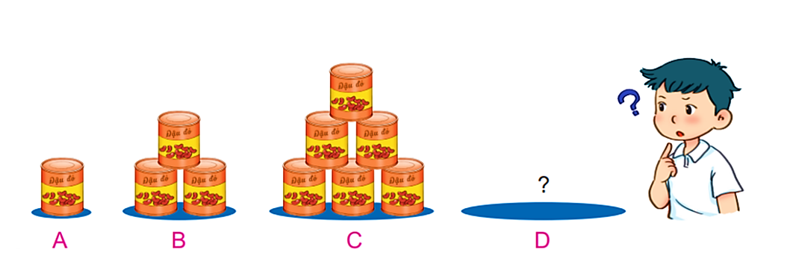
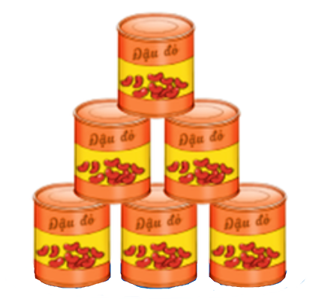
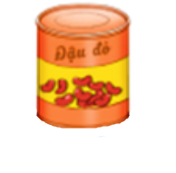
4
Nếu xếp các hộp có dạng khối trụ theo cách dưới đây thì hình D sẽ cần bao nhiêu hộp?
4
1
3
2
2
3
1
4
→ Mỗi hình sẽ tăng thêm 1 hộp theo hàng ngang và tăng thêm 1 hàng theo hàng dọc. Vậy hình D sẽ có 10 hộp.

Slide 9
- Vở Tăng cường: ….điểm
4. Dặn dò
- Vở BT TV làm bài 1, 2, 3 tr 22
- Vở BTT làm bài 1, 2, 3, 4 tr 33 + 34
Chữ kí PH

Slide 10
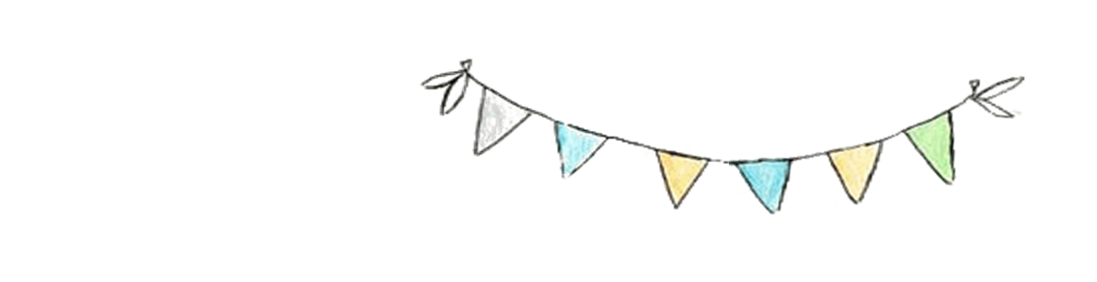




Tạm biệt và hẹn gặp lại các con vào những tiết học sau!

